Slide 1
programación
Presentado por: Daniel Fontalvo

Slide 2
Comparación de editores Texto e Ide’s
Editores de texto: los editores de texto están diseñados principalmente para editar texto plano. Algunos, como Sublime Text o Notepad++, pueden ser configurados para soportar varios lenguajes de programación, pero su enfoque sigue siendo la edición de texto en general.
IDE´S Son herramientas completas que proporcionan un conjunto integrado de funcionalidades avanzadas para el desarrollo, ideales para proyectos grandes y complejos que requieren un conjunto robusto de herramientas de desarrollo.

Slide 3
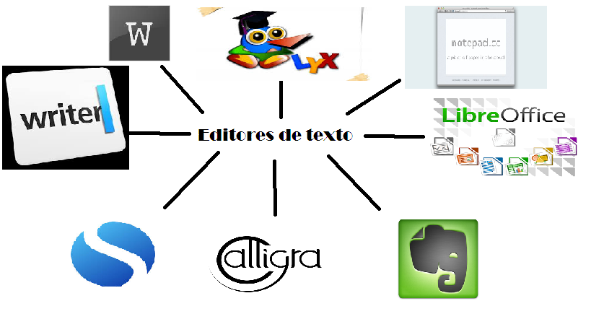
características Básicas:
Edición de Código: Soporte básico para la edición de código con resaltado de sintaxis para varios lenguajes.
Autocompletado: Generalmente limitado y puede requerir plugins para funcionalidades avanzadas.
Búsqueda y Reemplazo: Herramientas básicas para búsqueda de texto y reemplazo.
Macros: Capacidad para grabar y ejecutar macros simples.
SUBLIME TEXT,ATOM,VIM

Slide 4
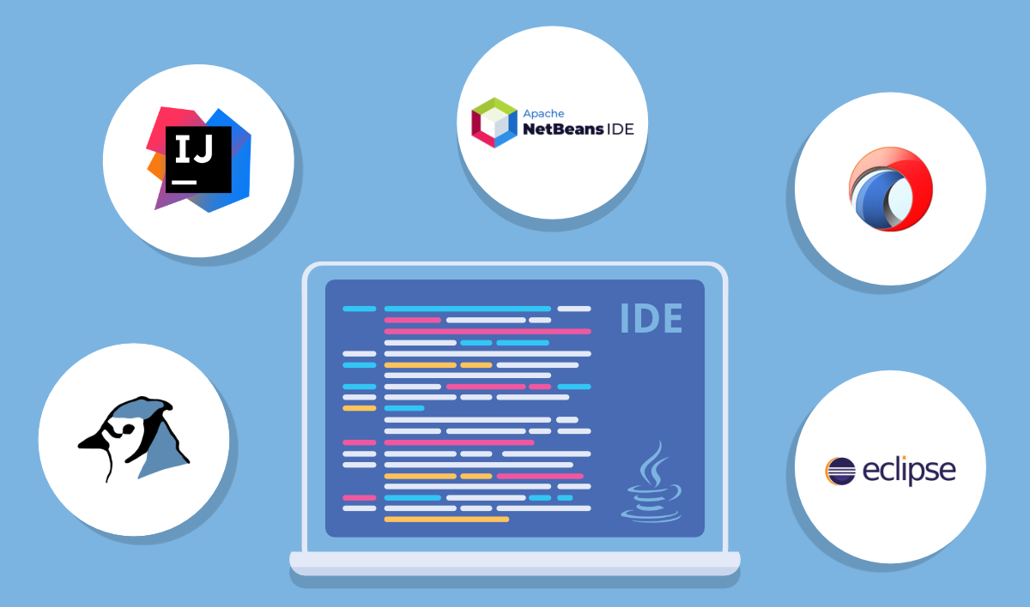
Características Básicas:
Edición de Código: Avanzado, con soporte para múltiples lenguajes y características como autocompletado inteligente, refactorización y análisis de código.
Autocompletado: Autocompletado avanzado que puede sugerir métodos, propiedades y variables basadas en el contexto.
Búsqueda y Reemplazo: Herramientas avanzadas para búsqueda en el proyecto, incluyendo búsqueda de texto, patrones y refactorización.
Macros: Soporte para grabar y ejecutar macros complejas.
VISUAL STUDIO CODE,INTELLIJ IDEA,
ECLIPSE,PYCHARM

Slide 5
Lenguajes Tipados Estáticamente
Definición: En los lenguajes de tipado estático, el tipo de cada variable se define en el momento de la compilación, y el tipo de datos de las variables se verifica en tiempo de compilación. Esto significa que los errores de tipo se detectan antes de que el programa se ejecute.
Ventajas:
Seguridad de Tipo: Menos propenso a errores de tipo en tiempo de ejecución.
Optimización: Permite optimizaciones en tiempo de compilación debido a la información de tipos.
Ejemplos: C, C++, Java, Rust, Go.

Slide 6
Lenguajes Tipados Dinámicamente
Definición: En los lenguajes de tipado dinámico, los tipos de las variables se determinan en tiempo de ejecución. Los errores de tipo pueden no ser detectados hasta que el programa se ejecute.
Ventajas:
  Flexibilidad: Los tipos de datos pueden cambiar durante la ejecución del programa, lo que facilita la escritura de código más flexible y menos rígido.
  Productividad: Menos necesidad de especificar tipos explícitamente.
Ejemplos: Python, JavaScript, Ruby, PHP.

Slide 7
Compilado,interpretado e intermedio
Definición: Los lenguajes compilados son aquellos cuyos programas son traducidos a código máquina o a un formato intermedio por un compilador antes de ser ejecutados. El código resultante se ejecuta directamente por el sistema operativo o hardware.
Definicion: El código se convierte a un formato intermedio y luego a código máquina en tiempo de ejecución.
Definición: Los lenguajes interpretados son aquellos cuyo código fuente es ejecutado directamente por un intérprete en tiempo de ejecución. El intérprete traduce el código en tiempo real a instrucciones que el sistema operativo puede ejecutar.

Slide 8
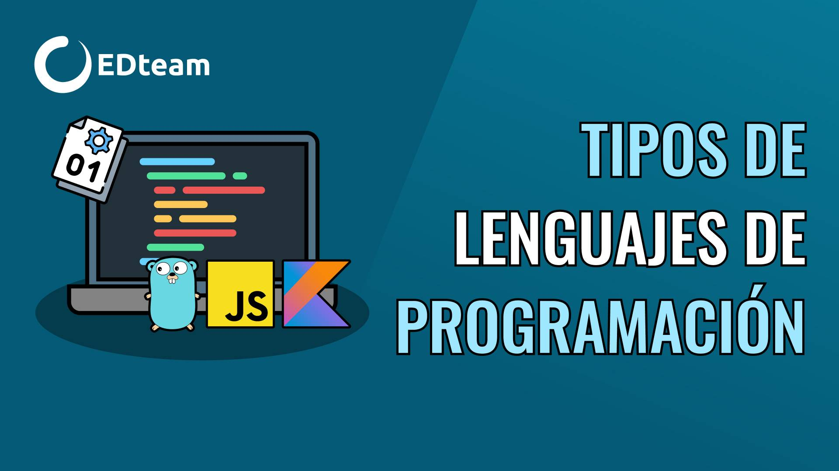

Slide 9
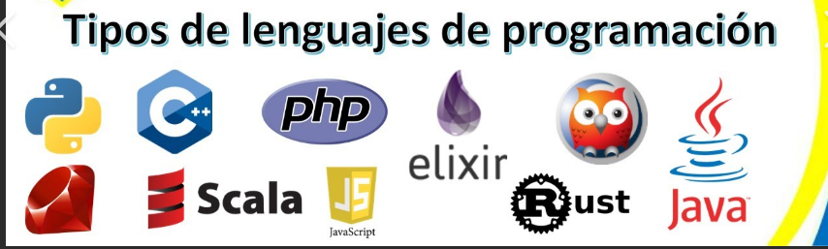
Niveles y tipos de lenguajes
solo son los 3 tipos de lenguajes :
Lenguaje de maquina (lenguaje de bajo nivel)
Lenguaje de ensamblador(lenguaje de bajo nivel)
Lenguaje de alto nivel

Slide 10


